Slide 1
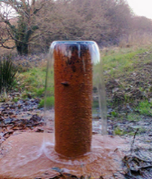
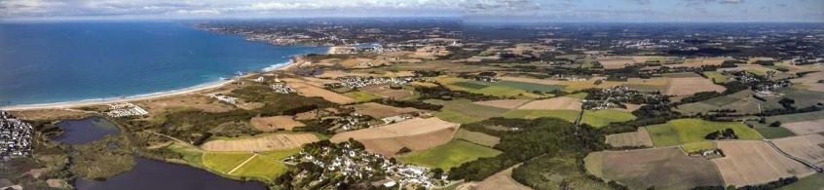
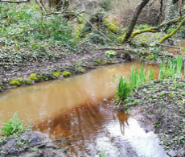



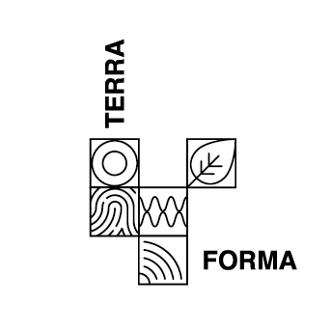
Réunion WP3
PIA3 EQUIPEX+ 2021 - 2028
TERRA FORMA
https://indico.in2p3.fr/event/31980/
Concevoir et tester l’observatoire intelligent des territoires à l’heure de l’Anthropocène
Laurent Longuevergne (CNRS/UR1); Arnaud Elger (UPS); Virginie Girard (CNRS/eLTER FR);
Partenaires : 42 laboratoires
    CNRS (INSU, INEE, INSIS, IN2P3, INP, INS2I, INSHS, INSB), IRD, INRAE, Mines Paristech, INERIS
    Universités (Rennes, Toulouse, Grenoble, Clermont-Auvergne, Paris-Diderot, Montpellier, Reims, Toulon, Franche-Comté, Orléans, Strasbourg, Aix-Marseille)
    Extralab company

Slide 2
Info générales
Journées TF les 28-30 mai Au Lautaret → Save the Date !!
Bilan 2023 du WP3
  Contribution de Matthieu pour le GT Standardisation
  Contribution de Julien pour Rescap’E
  Contribution de David pour le WP3.3
  Contribution de Laurent pour le WP3.1-2
  https://resana.numerique.gouv.fr/public/perimetre/consulter/130507?information=12065145
    À compléter avec vos « faits marquants », « Difficultés », « Publi », … « Bilan carbone »
    Mettre à jour le tableau des actions de R&D en lien avec TF:
    https://resana.numerique.gouv.fr/public/perimetre/consulter/130507?information=5478425
Réunion Comex @Lyon 29-31 janvier
  Points particuliers à aborder ?
Offre post-doc@Clermont: réseaux (LoRaWAN) in-situ évolués https://www.abg.asso.fr/fr/recruteurOffres/show/id_offre/118147

Slide 3
Organisation WP3
Proposition d’organisation pour 2024:
  Réunion tous les ≈2 mois
  Répartition plus claire des tâches avec reporting aux réunions
    GT standardisation: Matthieu
    Développement Rescap’E: Julien
    WP3.1: plateforme de proximité → dev. infra LoRaWAN: ?
    WP3.2: plateforme centrale: ?
    WP3.3: plateforme gestion des données: ?

Slide 4
Serveur LoRaWAN TF
Consensus pour déployer un LNS Terra-Forma national
  Spécifications techniques fixées → attente revue
  Objectifs majeurs:
    « L’infrastructure LoRaWAN Terra Forma doit permettre le déploiement in-situ de manière quasi-« plug and play » de tout type de dispositif communiquant avec le protocole LoRaWAN. »
    Pas de différences entre les sites (mêmes services, même gestion des données)
    Facilité l’intégration de nouveaux équipements et des données
    Grande qualité de service
      S’inspirer de TTN ?
Et maintenant:
  Quoi ?: préciser les livrables
  Quand ?: proto pour les journées @Lautaret ?
  Qui ?: porteurs de l’action, personnes impliquées ?
  Combien €€ ?

